Slide 1
웹 페이지 만들기
92313403 신지영
html

Slide 2
Html
만들고자 하는 페이지 구상
필요한 태그 공부
정리
만든 페이지 실행하기
느낌점

Slide 3
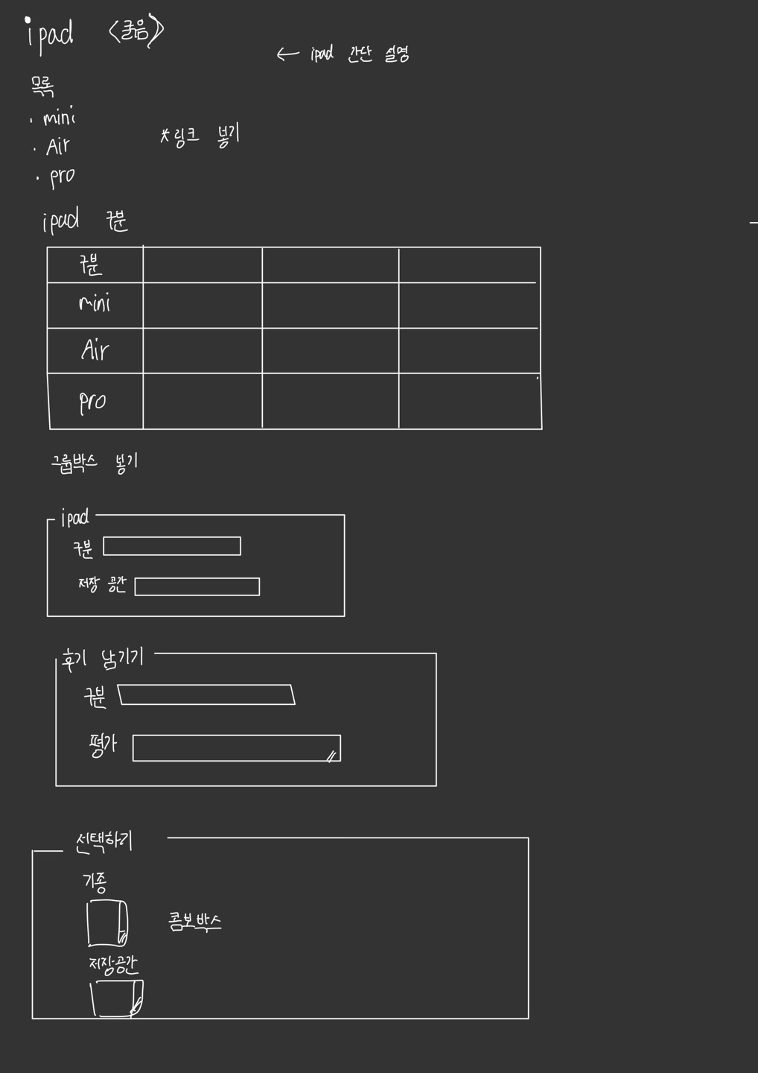
주제를 정해서 만들고 싶은 페이지 구상하기

Slide 4
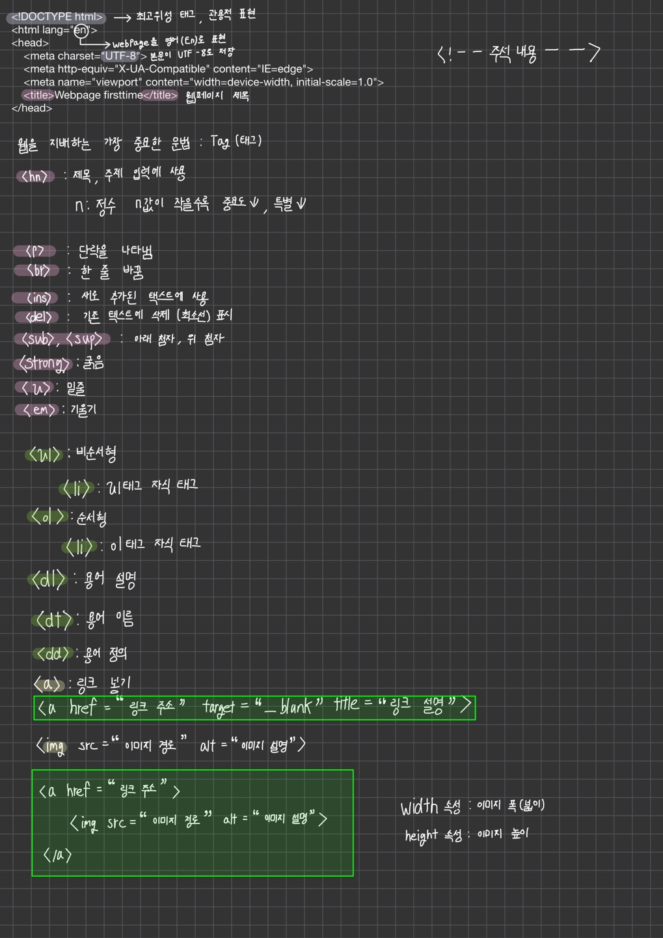
text, 순서형 태그 정리

Slide 5
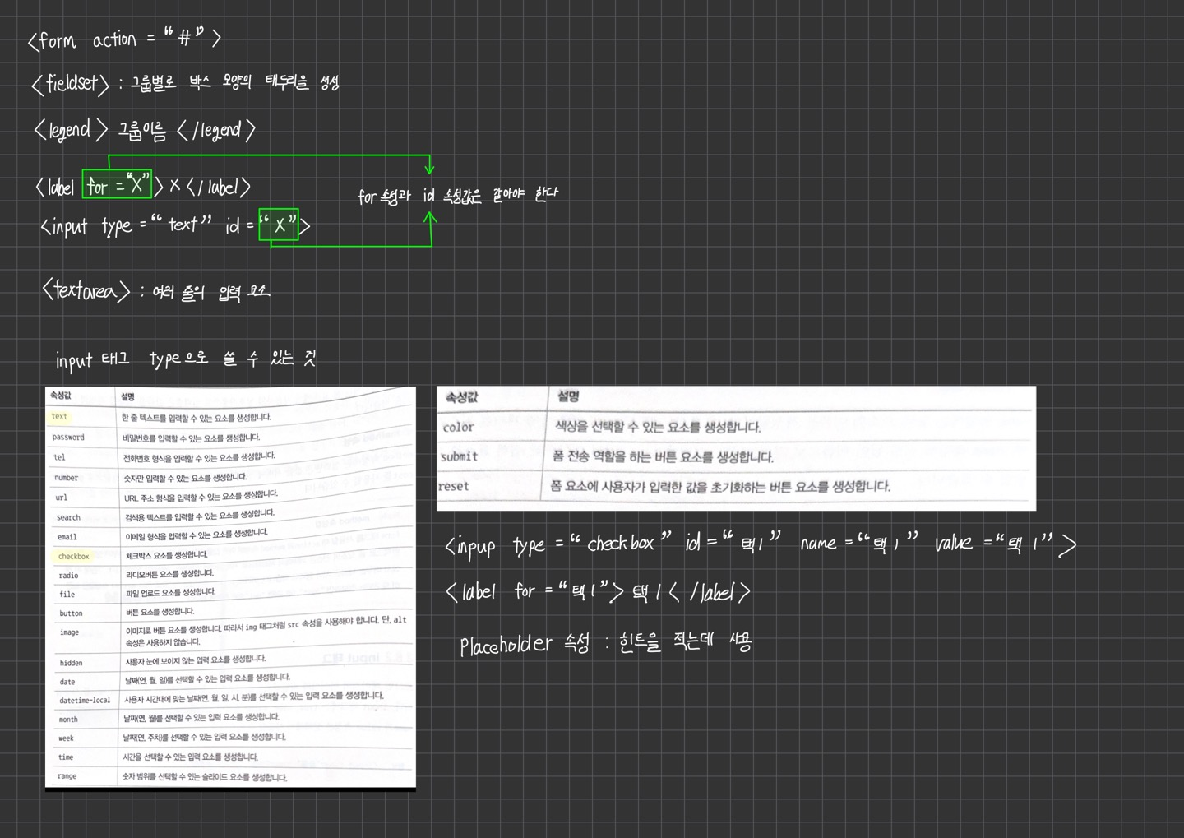
폼 구상하기

Slide 6
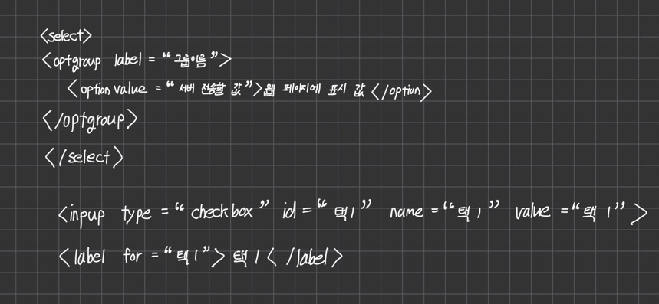
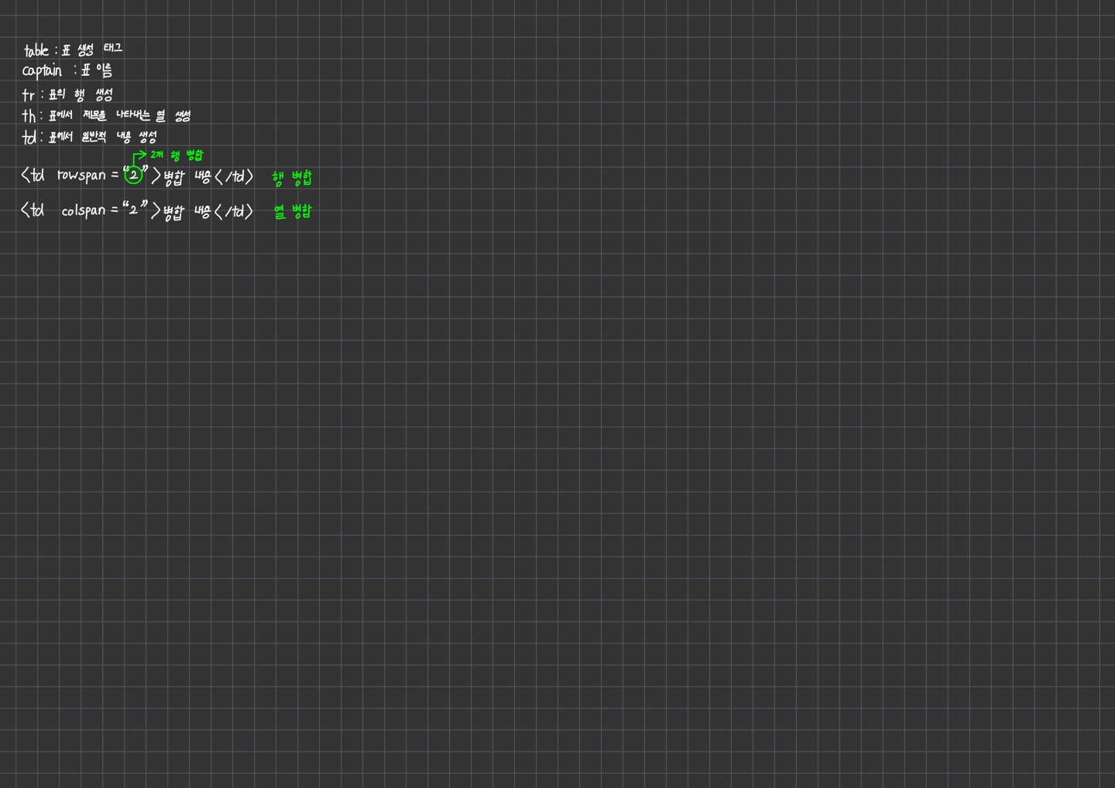
나머지 태그 정리

Slide 7
<!DOCTYPE html>
<html lang="en">
<head>
<meta charset="UTF-8">
<meta http-equiv="X-UA-Compatible" content="IE=edge">
<meta name="viewport" content="width=device-width, initial-scale=1.0">
<title>Webpage firsttime</title>
</head>

Slide 8
<body>
<header>
<h1>ipad</h1>
<ul>
<li><a href="http://127.0.0.1:5500/test2.html">mini</a></li>
<li><a href="http://127.0.0.1:5500/test3.html">air</a></li>
<li><a href="http://127.0.0.1:5500/test4.html">pro</a></li>
</ul>
<a href="https://www.seoul.co.kr/news/newsView.php?id=20100716033001">
<img src="https://th.bing.com/th/id/OIP.Xp5Z1y5QX-wvJtCB1E2v5gAAAA?pid=ImgDet&rs=1" target="_blank" alt="2010년 1월 Apple 이벤트에서 최초의 ipad를 선보이는 스티브 잡스" width="474" height="338">
</a>
<dl>
<dt><h4>ipad</h4></dt>
<dd><strong>Apple</strong>이 개발하고 판매하는 태블릿 컴퓨터 브렌드이다. 2010년 1월 27일 <strong>Apple</strong>이벤트에서 최초 공개되었고, 4월 3일 최초로 판매되었다.<br>
2022년 말 기준으로 <u><em>약 6억 5800만 대</em></u>의 판매고를 올렸다.</dd>
</dl>

Slide 9
</header>
<section>
<table>
<caption><h3>ipad 구분</h3></caption>
<tr>
<th></th>
<th>프로세서</th>
<th>메모리</th>
<th>화면크기</th>
</tr>
<tr>
<td>Mini 6세대 (2021)</td>
<td>A15 Bionic</td>
<td>3GB</td>
<td>8.3인치</td>
</tr>
<tr>
<td>iPad 9세대 (2021)</td>
<td>A15 Bionic</td>
<td>3GB</td>
<td>10.2인치</td>
</tr>

Slide 10
<tr>
<td>Air 4세대 (2020)</td>
<td>A14 Bionic</td>
<td>4GB</td>
<td>10.9인치</td>
</tr>
<tr>
<td>Pro 11형 (3세대) (2021)</td>
<td>M1 APL1102</td>
<td>8GB/16GB</td>
<td>11인치</td>
</tr>
</table>

Slide 11
<iframe width="560" height="315" src="https://www.youtube.com/watch?v=oRYFKsnoHx4" frameborder="0" allowfullscreen controls></iframe>
</section>
<aside>
<form action="#" method="post">
<legend>기종고르기</legend>
<input type="checkbox" id="mini" name="mini" value="mini">
<label for="mini">mini</label><br>
<input type="checkbox" id="air" name="air" value="air">
<label for="air">air</label><br>
<input type="checkbox" id="pro" name="pro" value="pro">
<label for="pro">pro</label><br>
</form>

Slide 12
<form action="#" method="post">
<legend>저장공간 선택하기</legend>
<select name="vacancy" id="vacancy">
<option value="32GB">32GB</option>
<option value="64GB">64GB</option>
<option value="128GB">128GB</option>
<option value="256GB">256GB</option>
<option value="512GB">512GB</option>
<option value="1TB">1TB</option>
</select>
</form>
<form action="#" method="post">
<legend>후기 남기기</legend>
<p>
<label for="model">기종
<input typy="text" id="model" name="model"
</label>
</p>
<p>
<label for="desc">내용
<textarea id="desc" name="desc"></textarea>
</label>
</p>
</form>
</aside>
</body>
</html>

Slide 13
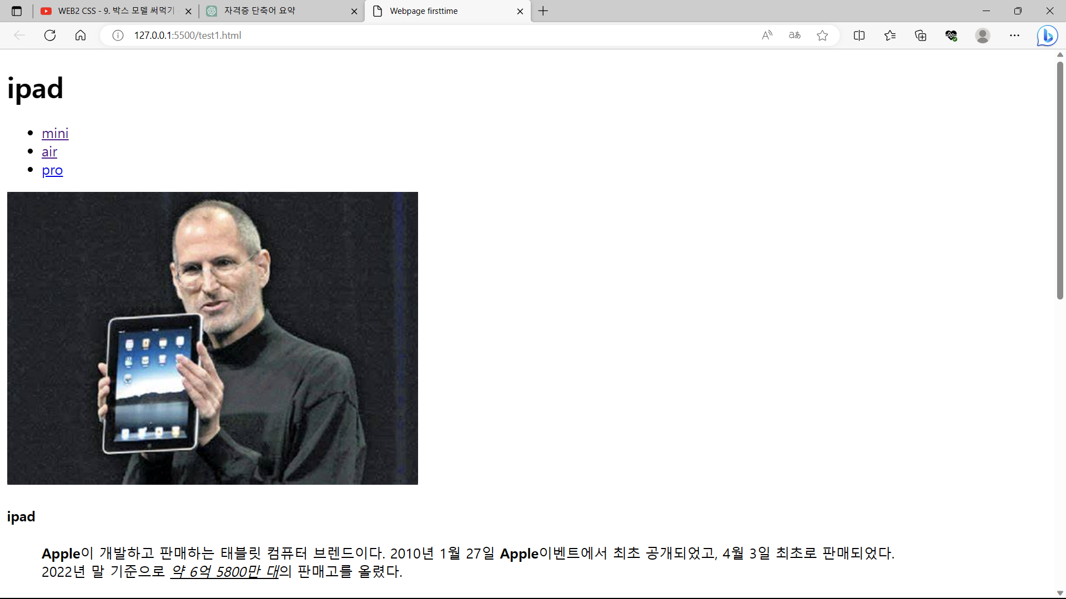

Slide 14
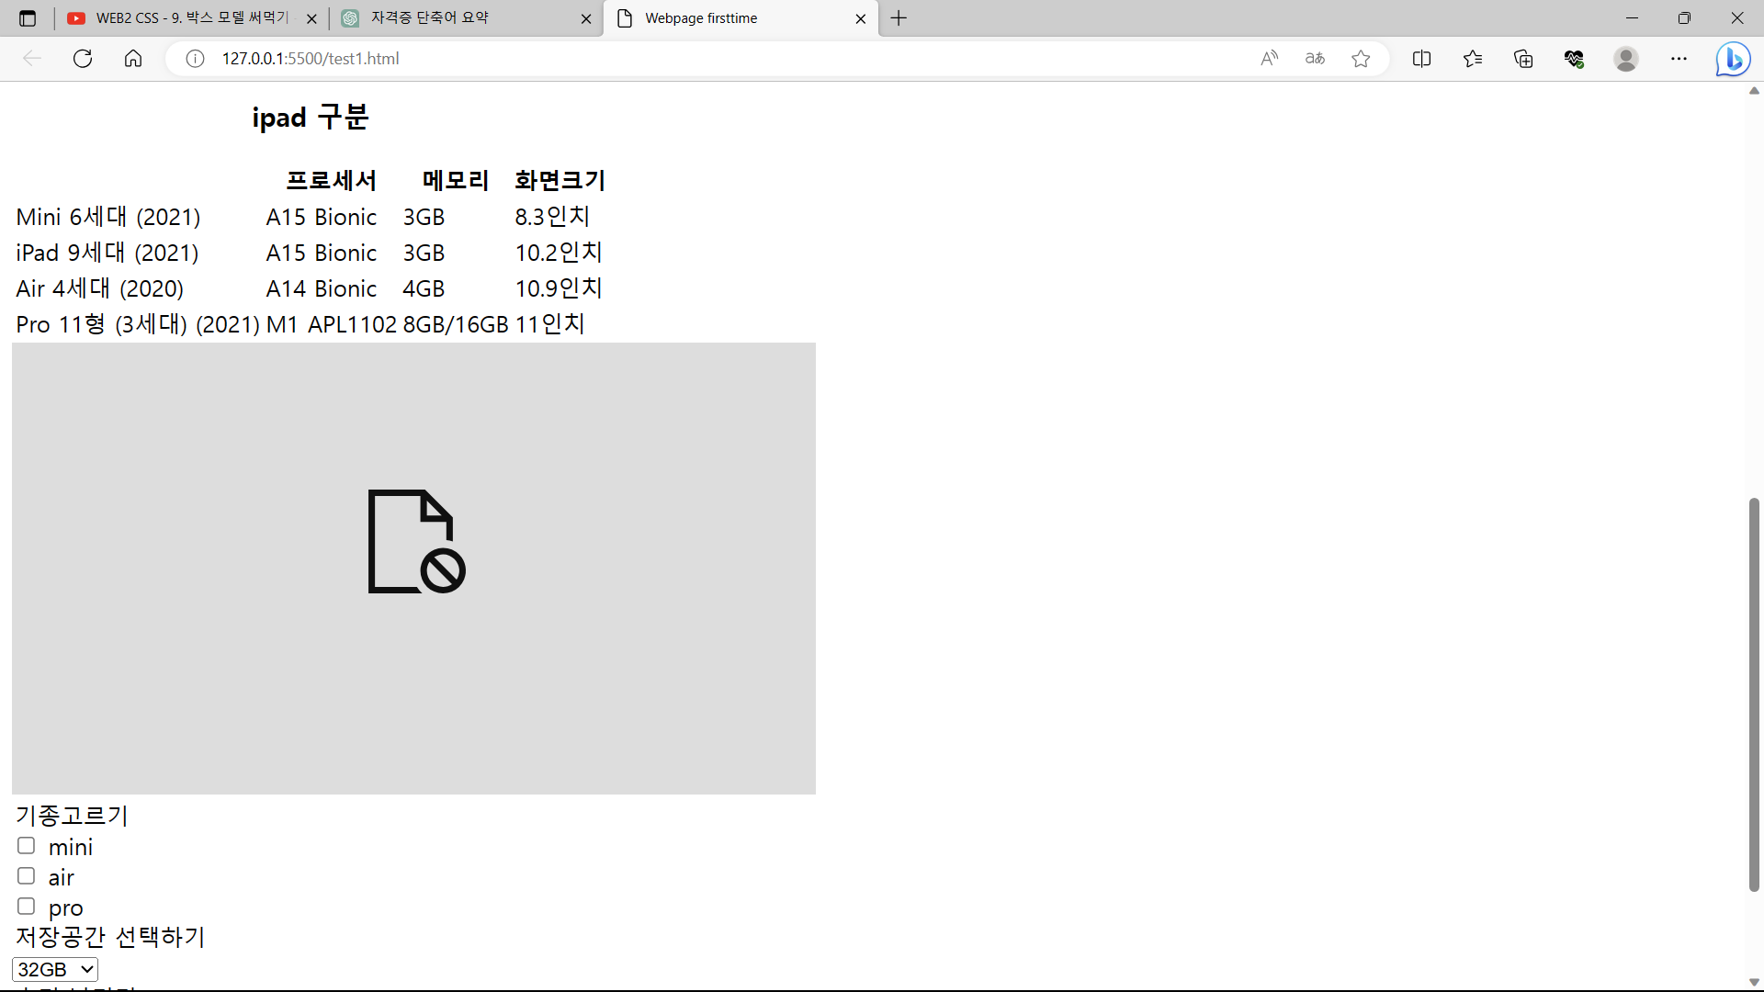

Slide 15
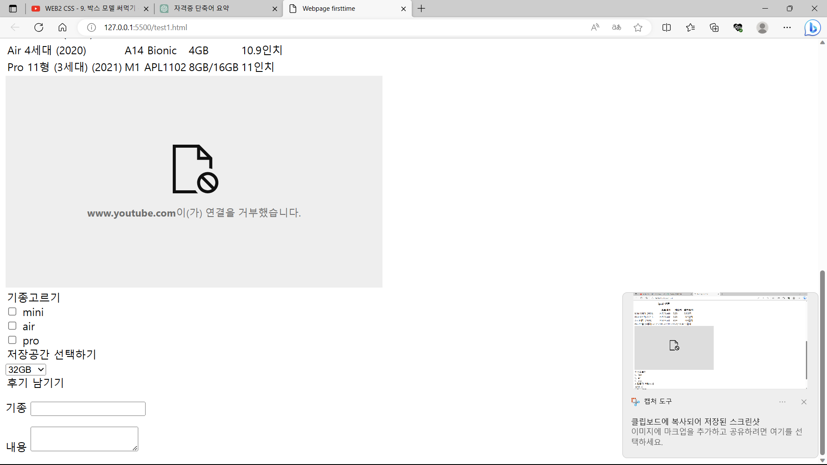

Slide 16
Q&A
Css 공부 중

